Slide 1

Centri per la famiglia nella Regione Marche
I Centri per la famiglia
Milano 8 ottobre 2026
Normativa e diffusione
Dott.ssa Maria Elena Tartari
Dirigente Direzione Politiche Sociali della Regione Marche
Conferenza nazionale sulla famiglia
Ottobre - Dicembre 2026
Presidenza del Consiglio dei Ministri Dipartimento per le politiche della famiglia

Slide 2
Legge Regionale n.30 del 1998
«Interventi a favore della famiglia»
Art. 2 (Interventi di sostegno alle famiglie)
1.…omissis …
2. La Regione concede altresì finanziamenti ai Comuni per
il pagamento di polizze assicurative per la copertura dei rischi infortunistici domestici del componente della famiglia che svolge il lavoro domestico in modo esclusivo nell'ambito della stessa
progetti volti a divulgare modalità di prevenzione degli infortuni domestici;
b bis) l’istituzione di centri per la famiglia e scuole per genitori in collaborazione con le istituzioni pubbliche e del terzo settore..

Slide 3
Delibera Giunta Regionale n. 1091 del 2024
«Piano Nazionale per la Famiglia e Legge Regionale 30/1998 - Approvazione delle linee guida regionali per l’armonizzazione delle attività dei Centri per le famiglie nella Regione Marche”

Slide 4
Legge Regionale n.8 del 2025 «Interventi a sostegno della famiglia, della genitorialità e della natalità»
Art. 16 (Sportelli per la famiglia)
Gli ATS e i Comuni, in forma singola o associata, in collaborazione con i consultori familiari, anche con il sostegno della Regione:
possono attivare sportelli per la famiglia, che assicurano attività di supporto per agevolare la conoscenza delle norme e dei provvedimenti nazionali, regionali e locali in materia di politiche familiari e di accesso ai servizi rivolti ai nuclei familiari, forniscono informazioni, raccordano risorse pubbliche e private solidaristiche e favoriscono iniziative sociali di mutuo aiuto;
collaborano con la Giunta regionale per l'individuazione di forme di coordinamento tra gli sportelli per la famiglia e le strutture regionali, provinciali, comunali, delle AST e degli altri enti pubblici che svolgono attività d'interesse per la famiglia, al fine di fornire un supporto complessivo alla stessa.

Slide 5
Legge Regionale n.8 del 2025 «Interventi a sostegno della famiglia, della genitorialità e della natalità»
Art. 17 (Centri per la famiglia)
1. La Regione sostiene i centri per la famiglia attivati dagli ATS, dai Comuni o dagli enti del terzo settore.

Slide 6
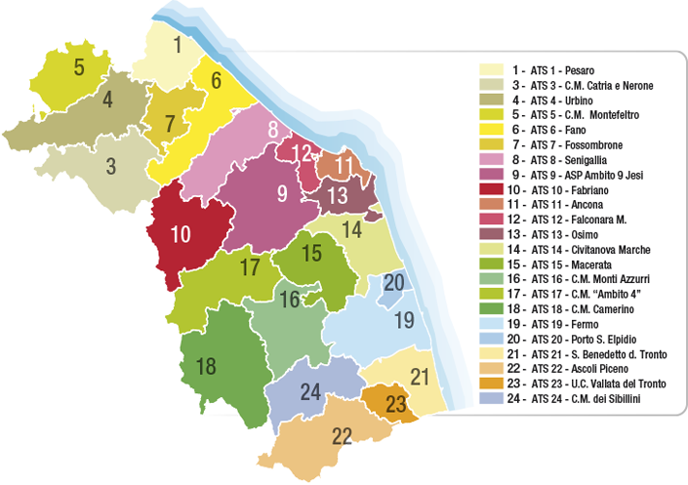

LA RETE DEI CENTRI PER LA FAMIGLIA
al 31 12 2025
57 CENTRI FAMIGLIA
complessivi
diversificati in
SEDE ESCLUSIVA
SEDE NON ESCLUSIVA
SEDE PERIFERICA
SERVIZI SIMILARI
Con l’ Avviso Rafforzamento
se ne aggiungeranno ulteriori 11
per un totale di
68 CENTRI FAMIGLIA
3 CF
1 CF
2+1 CF
4 CF
1 CF
1 CF
1+2 CF
1 CF
1+1 CF
5 CF
1+1 CF
Immagine
3 CF
1 CF
7 CF
3+1 CF
2 CF
3+2 CF
4+1 CF
3 CF
5 +1CF
3 CF
1 CF
1+1 CF

